Slide 1
HISTOIRE DES ARTS
2013-2014
Histoire-Géographie
« La 101e aéroportée escortant les neuf de Little Rock à l’école », Arkansas, 1957

Slide 2
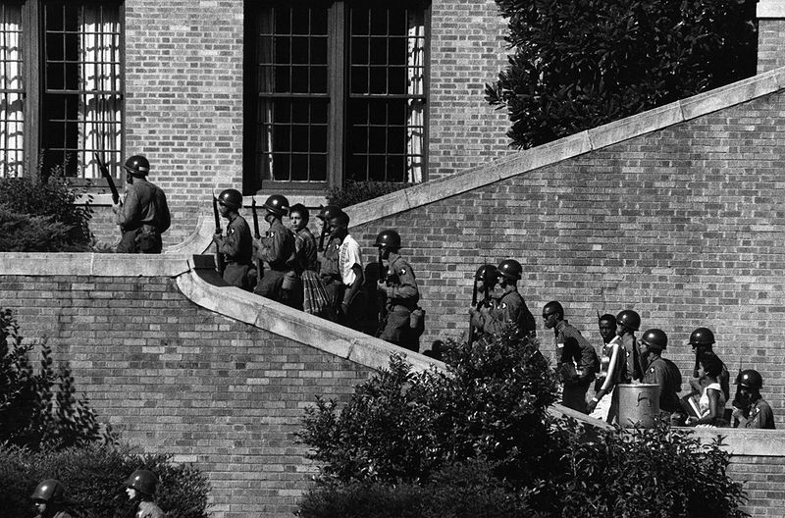

Slide 3


SOURCES:
« La 101e US aéroportée escortant les neuf de Little Rock à l’école ».
Photographie prise par un photographe de l’US Army en 1957 à la Little Rock Senior High School de Little Rock (Arkansas, États-Unis d’Amérique), lors de l’intervention de l’armée fédérale pour faire respecter l’arrêt de la cour suprême des États-Unis d’Amérique Brown vs Board of Education.
Anonyme. Travail réalisé par un employé du gouvernement fédéral des États-Unis d’Amérique dans le cadre de ses fonctions officielles.
© US Army, domaine public.

